Slide 1


COMITÉ CONJUNTO
CC01-2025
ÁREA DE CAPACITACIONES
LCDA. MARTA ALICIA DE MAGAÑA
DIRECTORA EJECUTIVA
MCP-ES
8 de abril de 2025

Slide 2

Programa de inducción a miembros
FACILITAR EL PROCESO DE ADAPTACIÓN E INTEGRACIÓN DE NUEVOS MIEMBROS QUE INGRESEN AL MCP-ES, ASÍ COMO PROPORCIONAR EL DESARROLLO DE SU SENTIDO DE PERTENENCIA EN EL MECANISMO.
Esta actividad esta programada para los días 27 y 28 de agosto de 2025.

Slide 3

Fortalecimiento a miembros en Monitoreo Estratégico
Esta actividad se desarrollará el 25 de septiembre

Slide 4

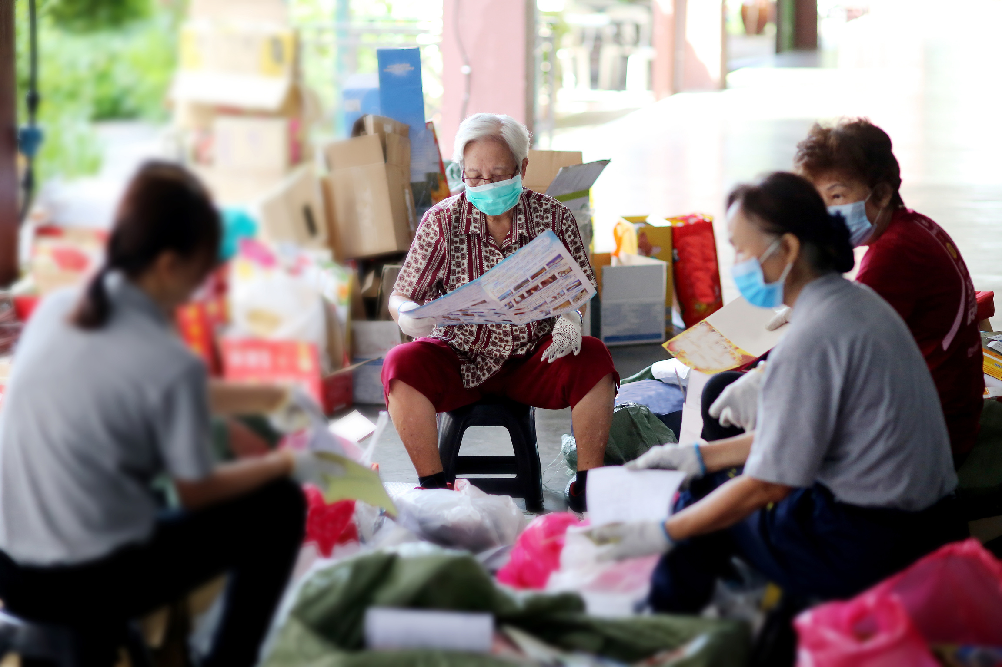
Ingoude Company
Fortalecimiento a miembros en MLC
Se llevará a cabo el 30 de octubre de 2025

Slide 5
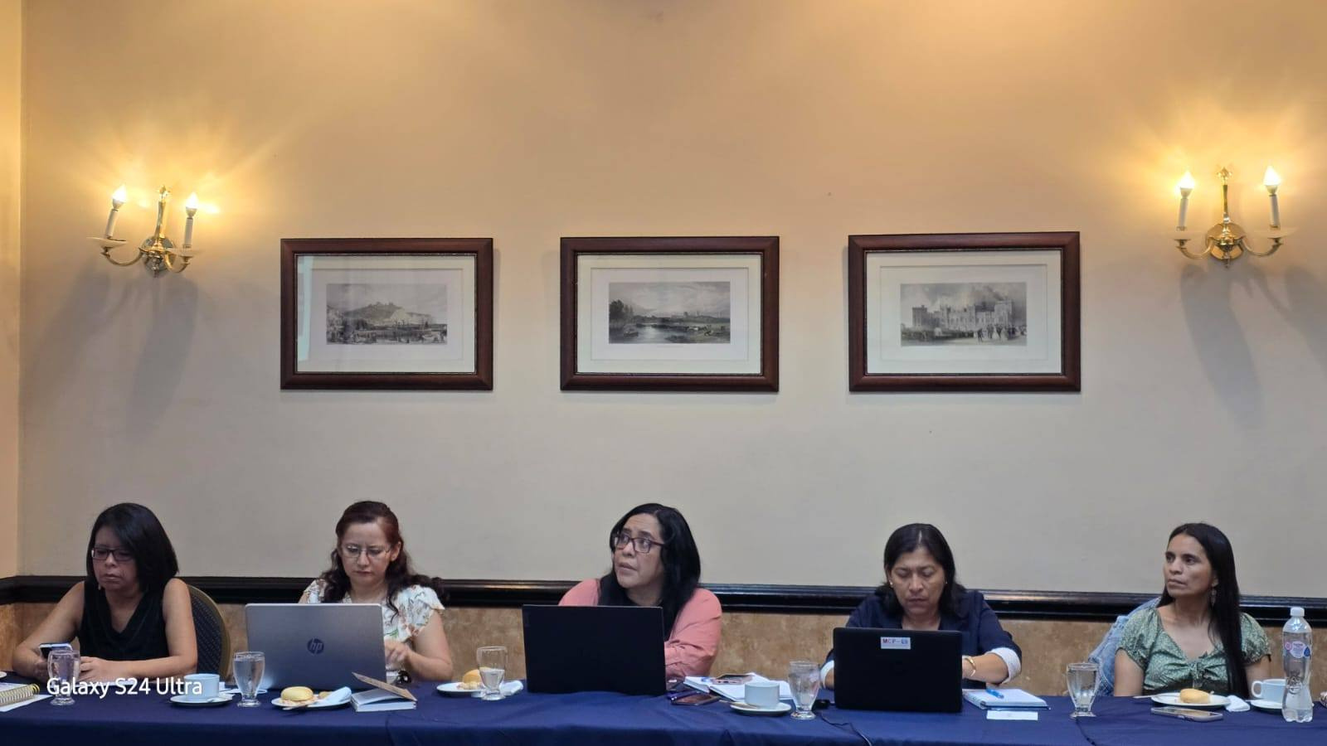
Otras acciones realizadas
El 10 de febrero de 2025, se llevó a cabo el Taller para rellenado de formulario MEGAS Sociedad Civil, tomando en cuenta que la medición de gasto en SIDA requiere la información de tres sectores, principalmente el gobierno, sector privado y cooperación externa.
85%

Slide 6



